Slide 1
স্বাগতম

Slide 2
পরিচিতি
শিক্ষক | পাঠ
মোঃ ওলিয়ার রহমান সহকারী শিক্ষক ৬৬ নং বাঁকড়া সরকারি প্রাথমিক বিদ্যালয়। ঝিকরগাছা,যশোর। | শ্রেণিঃ প্রাক-প্রাথমিক বিষয়ঃইংরেজি A সময়ঃ ১ঘণ্টা

Slide 3
A

Slide 8
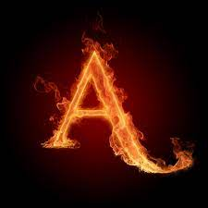

Slide 12
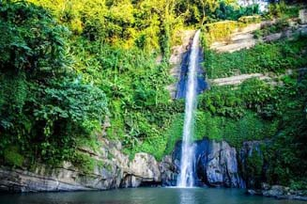
আল্লাহ হাফেজ! সবাই ভালো থেকো।

